Slide 1
第四次上机
目标：
1. 学习CPU调度的基本调度算法和平均等待时间的计算方法
2. 通过编程模拟CPU调度的过程，深化对CPU的四种基本调度算法的理解

Slide 2
第四次上机作业
分别使用FCFS、SJF（非抢占）、优先级调度（非抢占）、RR四种调度算法来模拟CPU调度的过程。（Linux、Windows下皆可）
输入：存储需要调度的作业信息的job.txt文档
输出：每个作业的编号、作业开始执行时间、作业结束时间以及该调度算法的平均等待时间
选作： SJF（抢占）、优先级调度（抢占）

Slide 3
说明：
1. job.txt说明：
第一行：作业数 轮转片大小
第二行以后：作业编号 到达时间 执行时间 优先级
2. 输出说明：
FCFS: 作业编号 开始执行时间 结束时间
…… …… ……
Average waiting time: 平均等待时间
SJF(非抢占): 作业编号 开始执行时间 结束时间
…… …… ……
Average waiting time: 平均等待时间
……

Slide 4
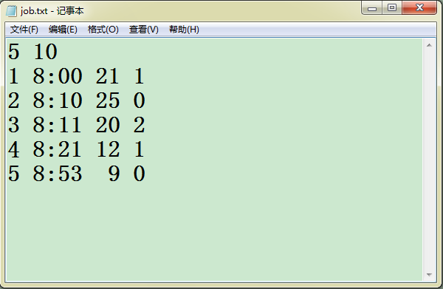
job.txt文档：

Slide 5
说明：
1. job.txt说明：
第一行：作业数 轮转片大小
第二行以后：作业编号 到达时间 执行时间 优先级
2. 输出说明：
FCFS: 作业编号 开始执行时间 结束时间
…… …… ……
Average waiting time: 平均等待时间
SJF(非抢占): 作业编号 开始执行时间 结束时间
…… …… ……
Average waiting time: 平均等待时间
……

Slide 6
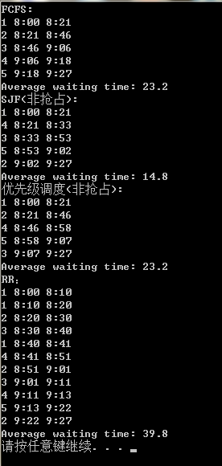
输出：

Slide 7
第四次上机作业
分别使用FCFS、SJF（非抢占）、优先级调度（非抢占）、RR四种调度算法来模拟CPU调度的过程。（Linux、Windows下皆可）
输入：存储需要调度的作业信息的job.txt文档
输出：每个作业的编号、作业开始执行时间、作业结束时间以及该调度算法的平均等待时间
选作： SJF（抢占）、优先级调度（抢占）

